Slide 1
Introduction to MS Dynamics NAV
(Komplexní příklad na dávky a expirace- navazuje na PWP Seriál and Lot numbers – ENG-CZ verze))
Ing.J.Skorkovský,CSc.
MASARYK UNIVERSITY BRNO, Czech Republic
Faculty of economics and business administration
Department of corporate economy

Slide 2
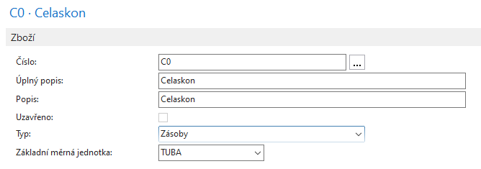
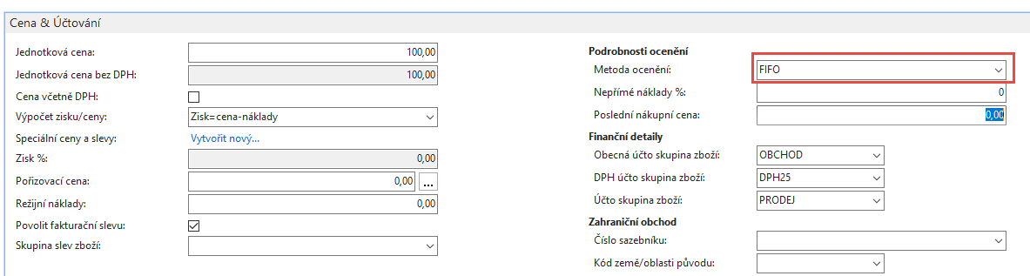
Vytvoření nové karty léku

Slide 3
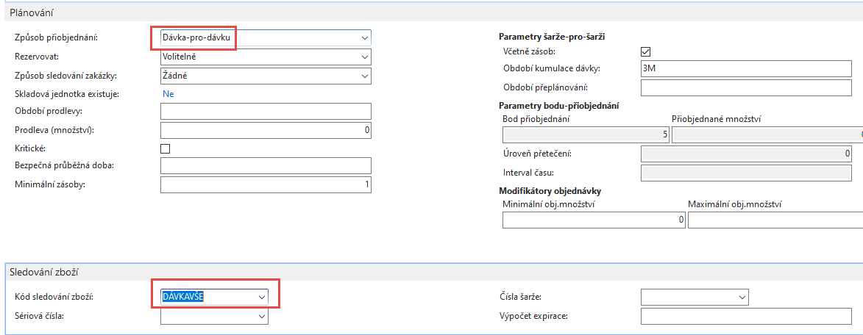
Vytvoření nové karty léku

Slide 4
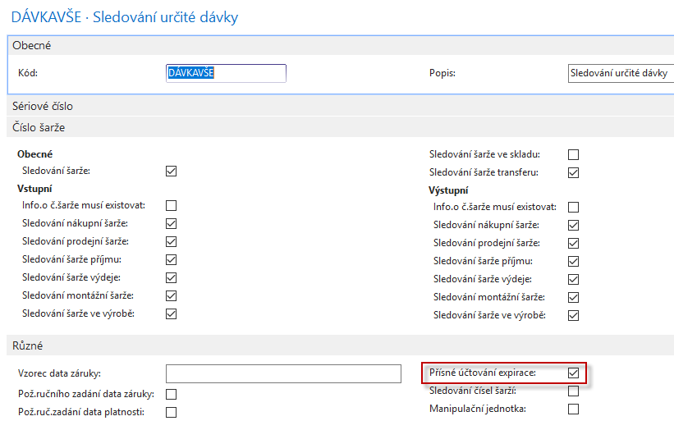
Nastavení dávky

Slide 5
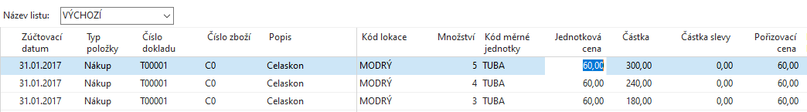
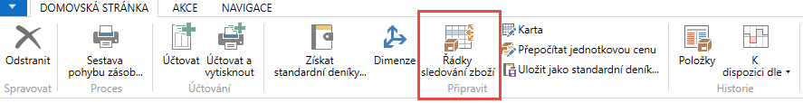
Nákupy C0 s různými dávkami (šaržemi) a expiracemi
Použití deníku zboží (Sklad->Zásoby->Úkoly->Deníky zboží)

Slide 6
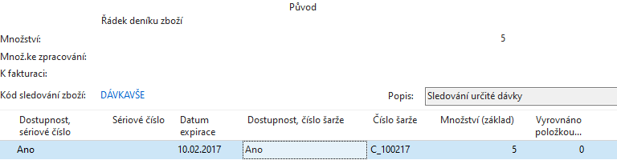
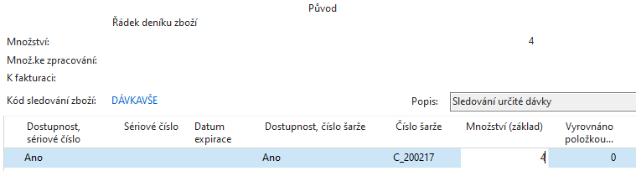
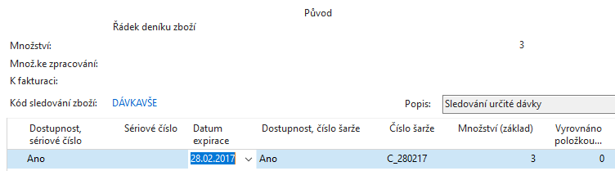
Nákupy C0 s různými dávkami (šaržemi) a expiracemi
Předvedeme tuto operaci pro jeden řádek deníku.
Stejnou operaci pro další dva řádky provedeme
obdobně. Před tím zobrazte sloupeček
Datum expirace.
Pracovní datum je 31.1.2017

Slide 7
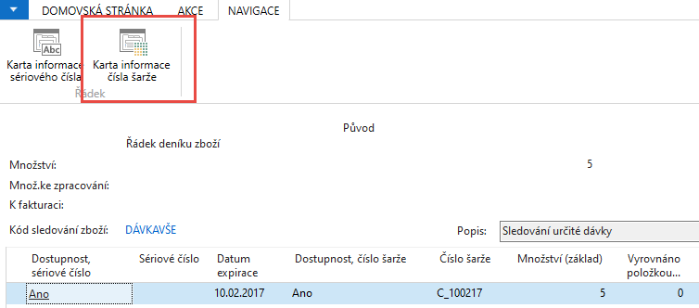
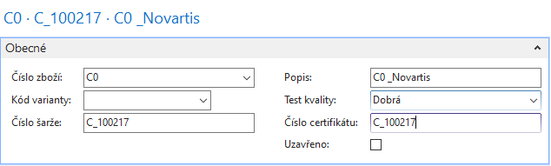
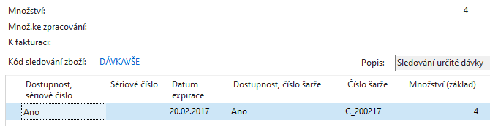
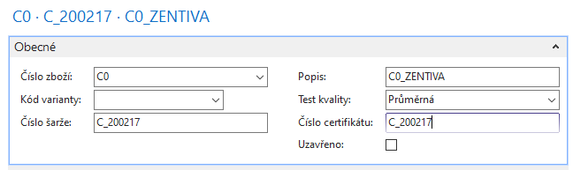
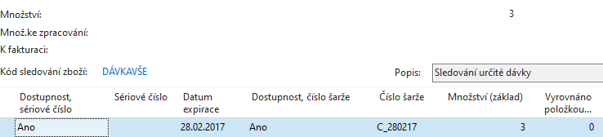
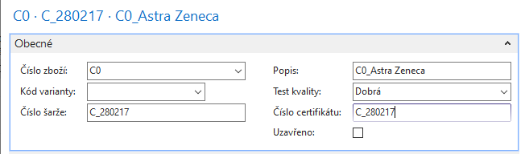
Karty dávky (3arže pro jednotlivé řádky deníku)

Slide 8
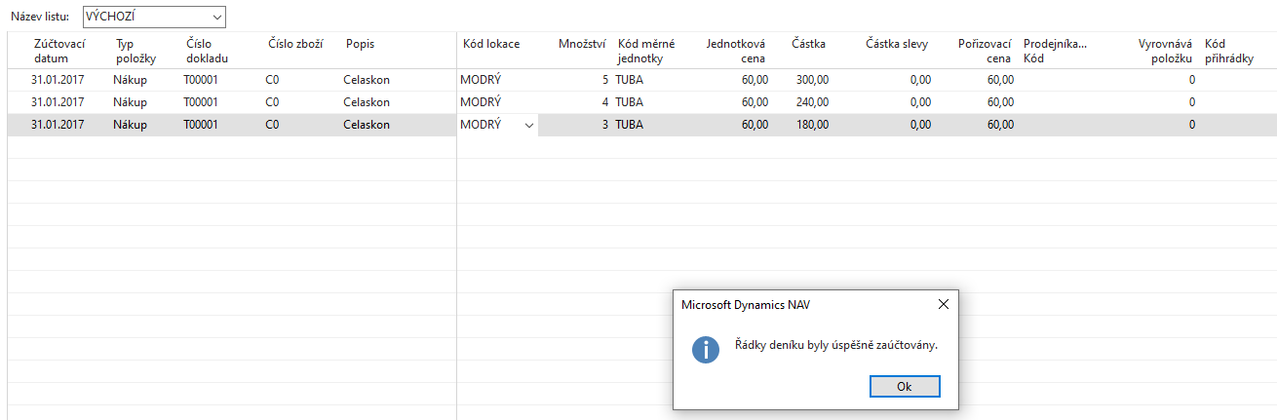
Zaúčtování nastavených řádků deníku

Slide 9
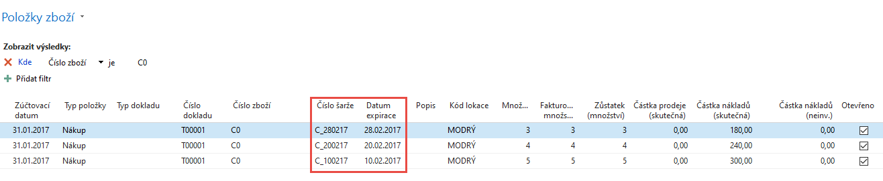
Položky zboží

Slide 10
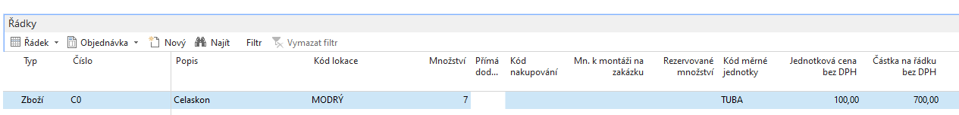
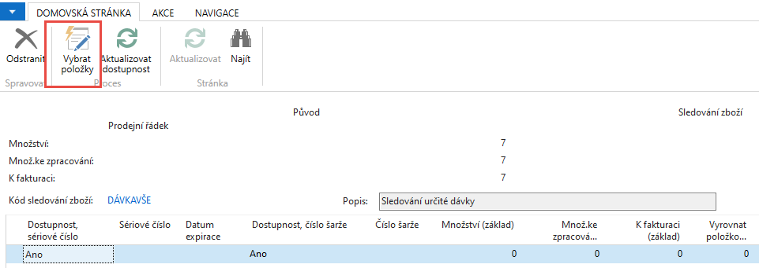
Prodej 7 tub C0 – Prodejní objednávka- řádek
Ikona Řádek->Související informace->Řádky sledování zboží

Slide 11
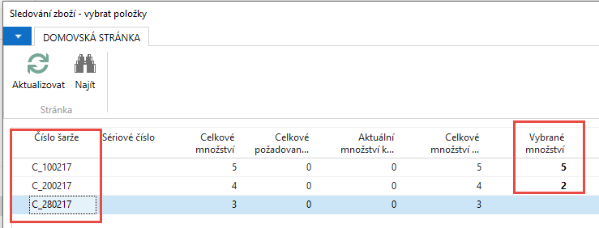
Řádky sledování zboží a vybrané položky

Slide 12
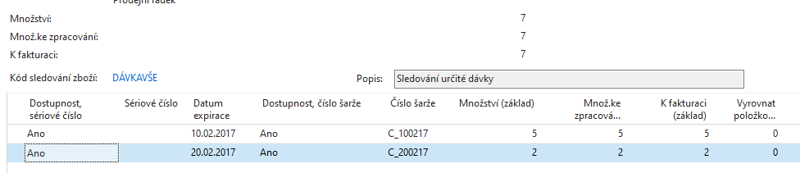
Řádky sledování zboží po aplikaci výběru podle data expirace

Slide 13
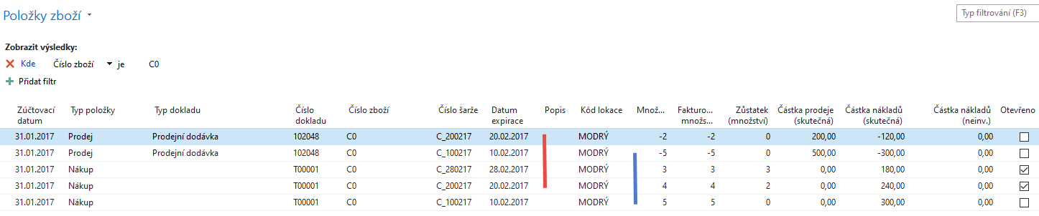
Položky zboží C0 po zaúčtování PO

Slide 14
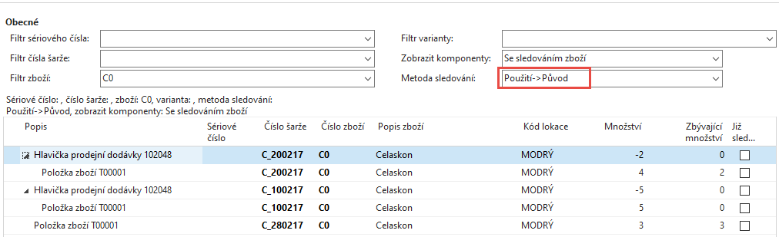
Trasování zboží – najdete s pomocí vyhledávacího okna

Slide 15
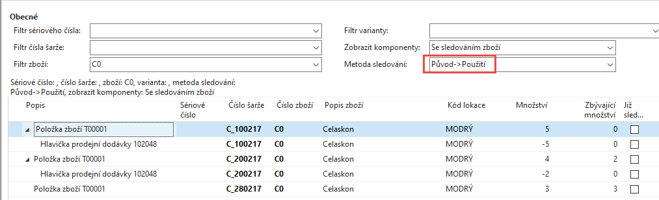
Trasování zboží – najdete s pomocí vyhledávacího okna

